Slide 1
소플의 처음 만난 리액트
한빛미디어
김 경 민

Slide 2
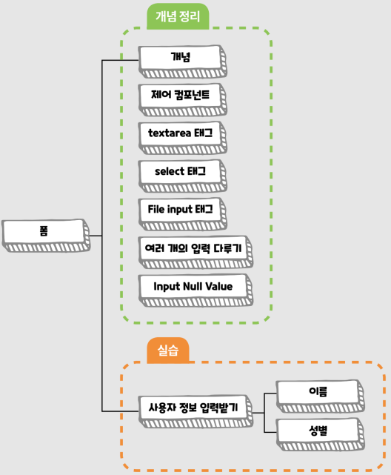
11장 폼

Slide 3
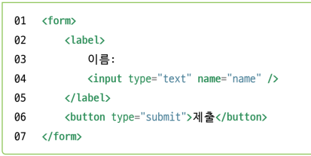
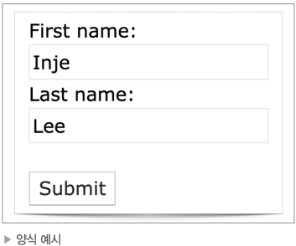
11.1 폼이란 무엇인가?
사용자로부터 입력을 받기 위해 사용하는 양식

Slide 4
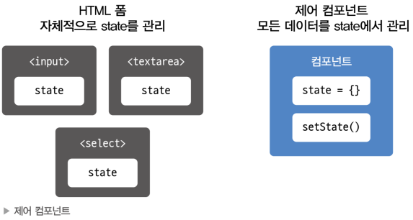
11.2 제어 컴포넌트
사용자가 입력한 값에 접근하고 제어할 수 있게 해주는 컴포넌트
값이 리액트의 통제를 받는 입력 폼 엘리먼트

Slide 5
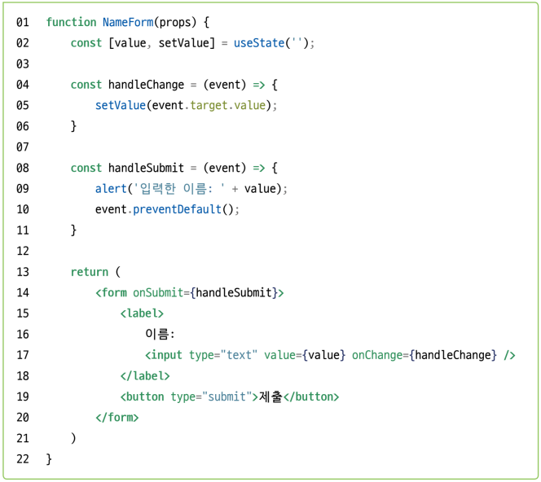
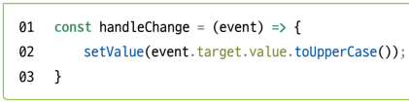
11.2 제어 컴포넌트
사용자의 이름을 입력 받는 HTML 폼을 리액트의 제어 컴포넌트로 만든 것

Slide 6
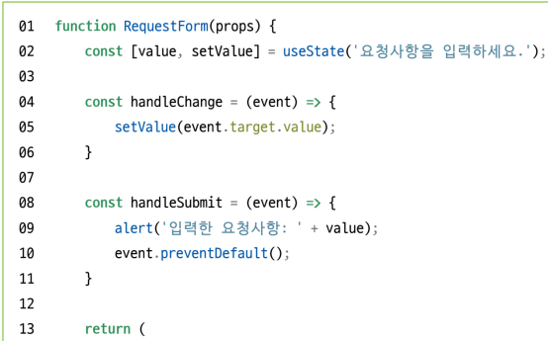
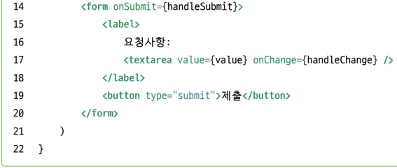

11.3 textarea 태그
<input type=“text”> 태그
한 줄로 텍스트를 입력받기 위한 HTML 태그
리액트에서는 value라는 attribute로 입력된 값을 관리
<textarea> 태그
여러 줄에 걸쳐서 텍스트를 입력받기 위한 HTML 태그
리액트에서는 value라는 attribute로 입력된 값을 관리

Slide 7
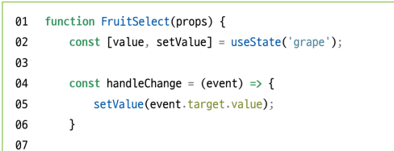
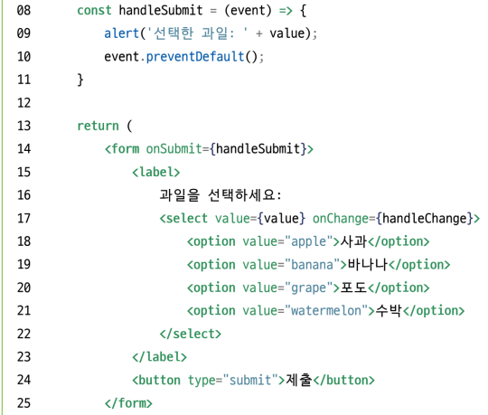
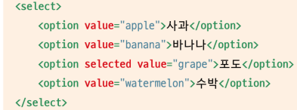

11.4 select 태그
<select> 태그
드롭다운 목록을 보여 주기 위한 HTML 태그
여러 가지 옵션 중에서 하나 또는 여러 개를 선택할 수 있는 기능을 제공
리액트에서는 value라는 attribute로 선택된 옵션의 값을 관리

Slide 8
11.5 File input 태그
<input type=“file”> 태그
디바이스의 저장 장치로부터 사용자가 하나 또는 여러 개의 파일을 선택할 수 있게 해주는 HTML 태그
서버로 파일을 업로드하거나 자바스크립트의 File API를 사용해서 파일을 다룰 때 사용
읽기 전용이기 때문에 리액트에서는 비제어 컴포넌트가 됨

Slide 9
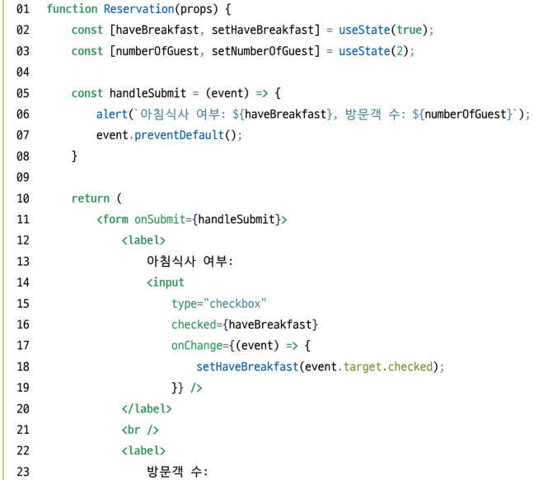
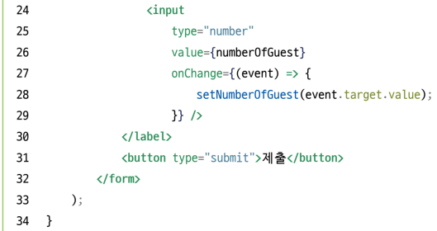
11.6 여러 개의 입력 다루기
컴포넌트에 여러 개의 state를 선언하여 각각의 입력에 대해 사용하면 됨

Slide 10
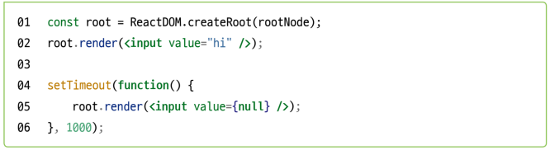
11.7 Input Null Value
value prop은 넣되 자유롭게 입력할 수 있게 만들고 싶을 경우,
값에 undefined 또는 null을 넣으면 됨

Slide 11
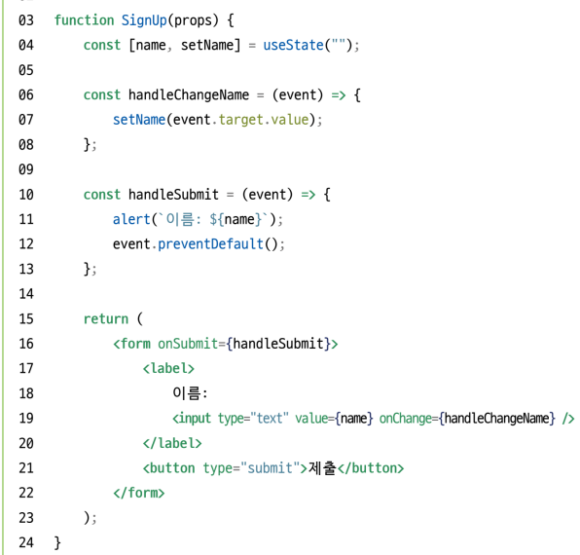
11.8 사용자 정보 입력 받기
이름 입력 받기 - SignUp.jsx

Slide 12
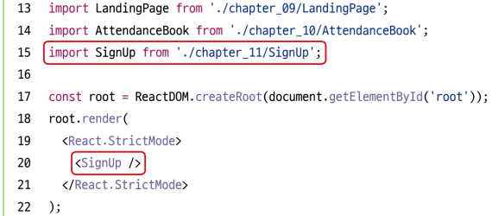


11.8 사용자 정보 입력 받기
실행하기
index.js
실제로 화면에 렌더링
리액트 애플리케이션 실행
Terminal > New Terminal
npm start

Slide 13
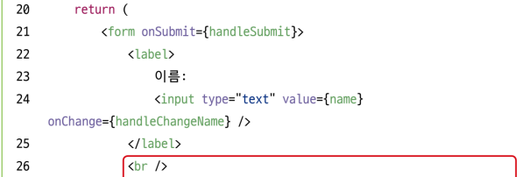
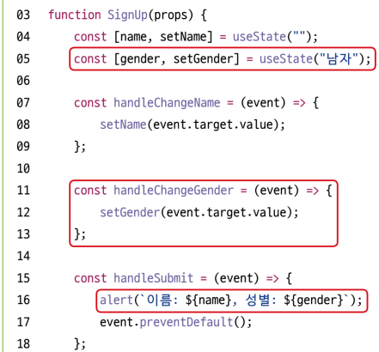
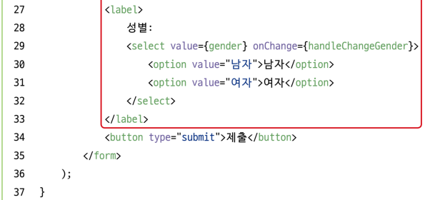

11.8 사용자 정보 입력 받기
성별 입력 받기 - SignUp.jsx

Slide 14
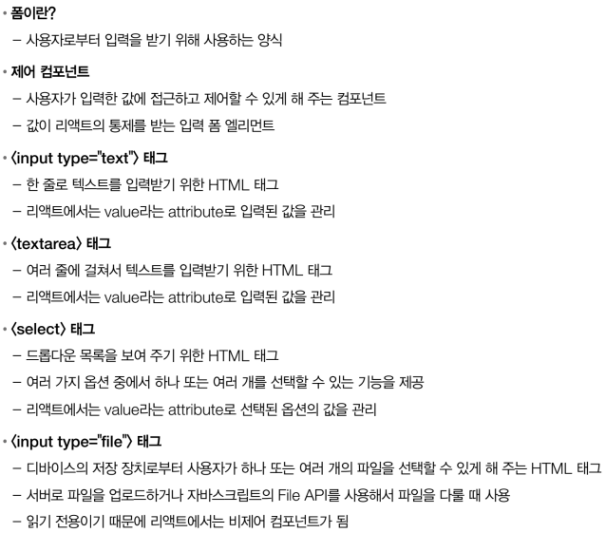
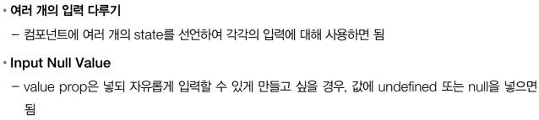
마치며 - 요약

